Slide 1

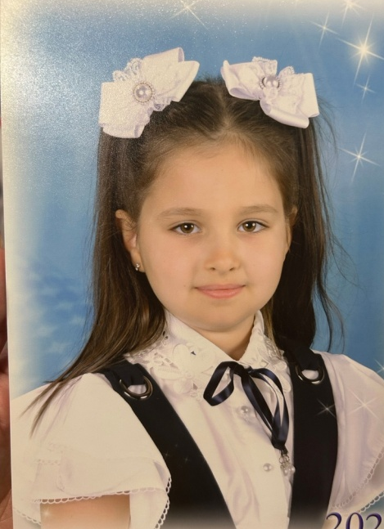
Муниципальное бюджетное общеобразовательное учреждение
средняя общеобразовательная школа №2 г.Нижний Ломов
Проект на тему:
«Педагогическая династия
семьи Кусмаровых»
Выполнила:
Ученица 2«Б» класса
Кусмарова Милана

Slide 2
Цель проекта
Задачи:
Изучение педагогической династии моей семьи.
исследовать семейный архивный материал.
собрать необходимую информацию
для написания работы.
-воспитывать уважение к
профессии учителя.
- воспитывать уважительное отношение к истории своей семьи.
Актуальность
2024 год- Год семьи. Политика государства направлена на укрепление значения семьи, семейных ценностей, традиций семьи.

Slide 3
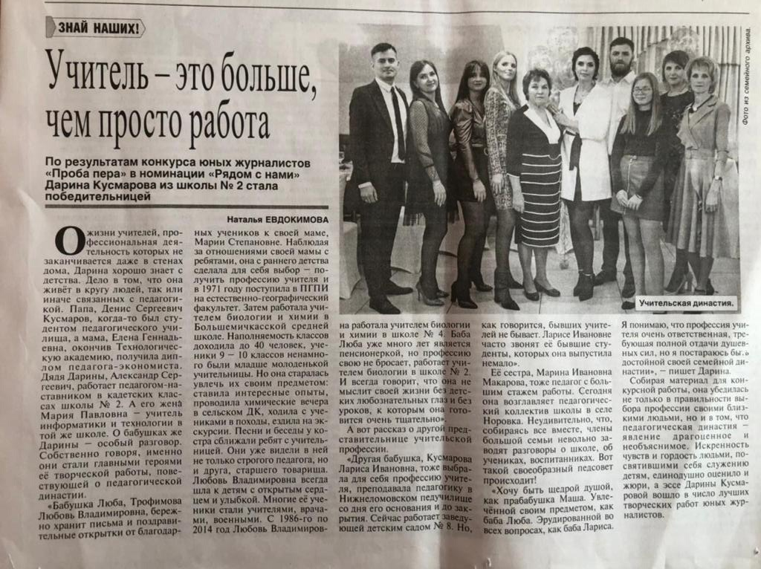
Общий педагогический стаж
династии Кусмаровых-Макаровых - 86 лет

Slide 4
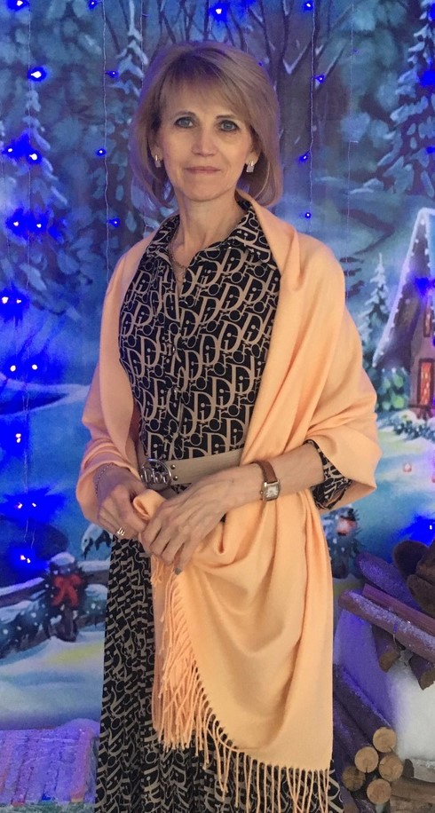
Моя бабушка
Кусмарова
Лариса Ивановна
В 1983 году выбрала профессию педагога, о которой
мечтала с
самого детства.
Сейчас она директор МБОУ СШ № 4 г.Нижний Ломов

Slide 5
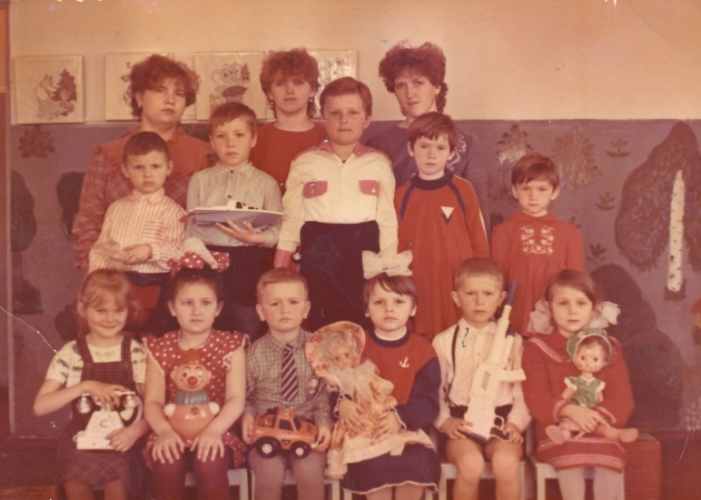
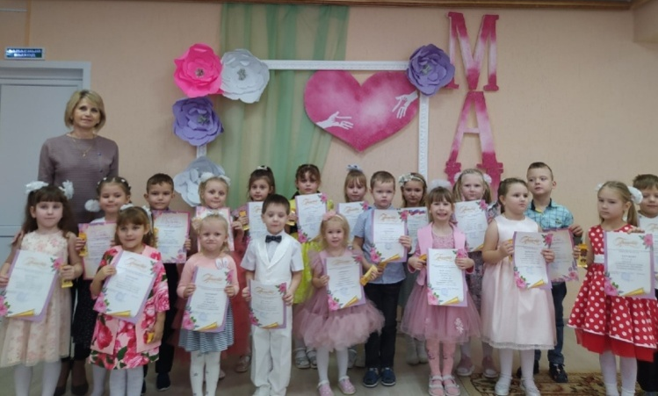
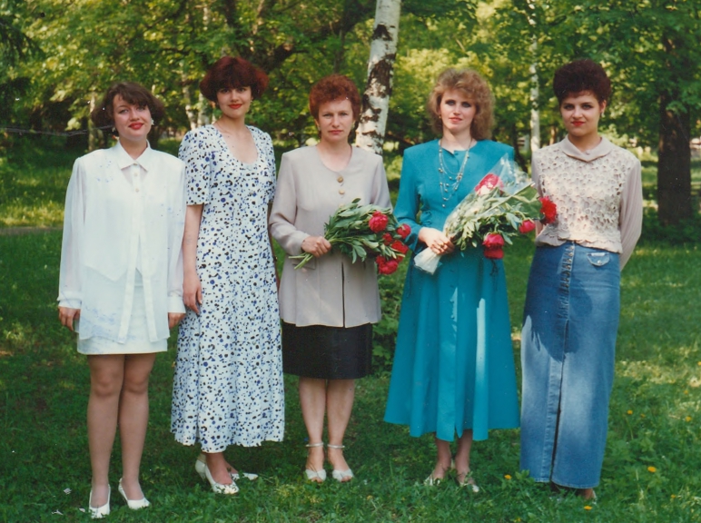
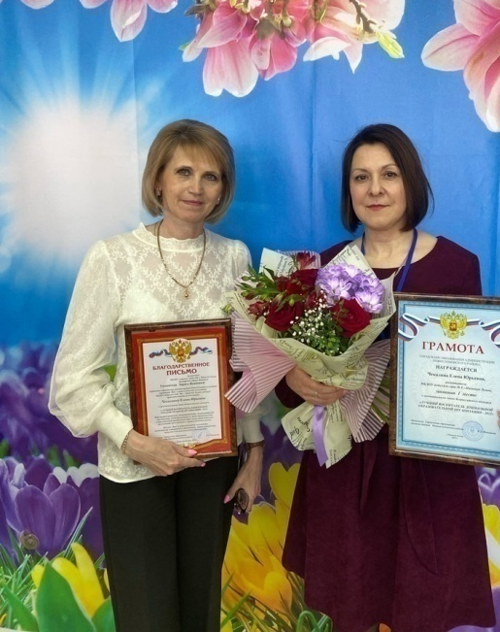
Лариса Ивановна
заведующая детским садом
в педагогическом училище
Начальник Управления образования

Slide 6
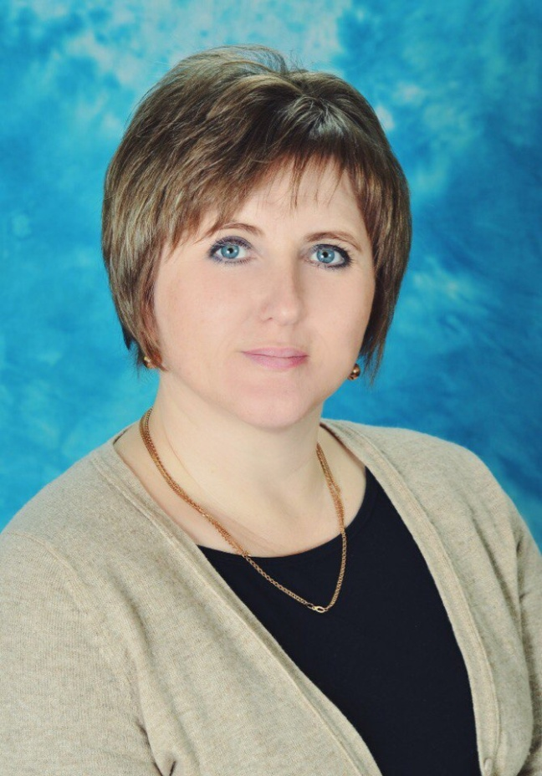
Моя двоюродная бабушка
Макарова
Марина Ивановна
Педагогический путь начала в 19 лет
учителем начальных классов в МБОУ СОШ № 2 г.Нижний Ломов.
Сейчас директор МБОУ СОШ с.Норовка.

Slide 7
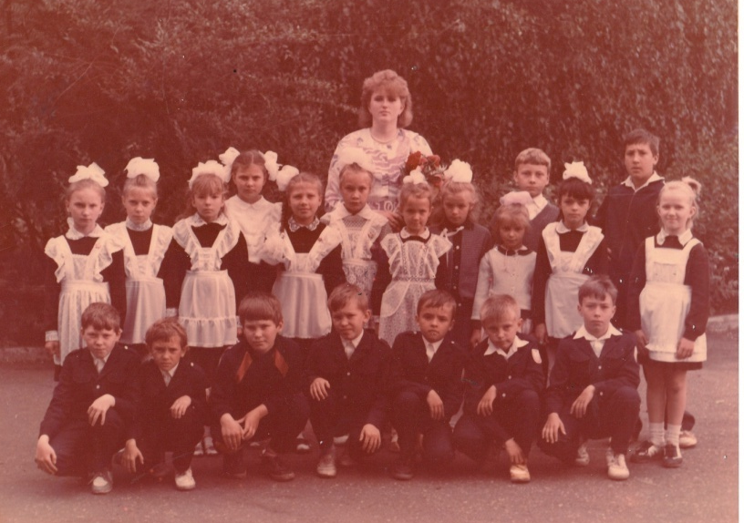
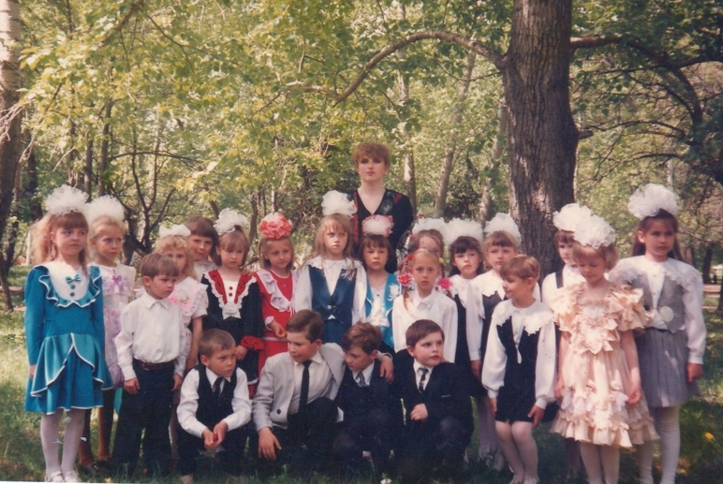
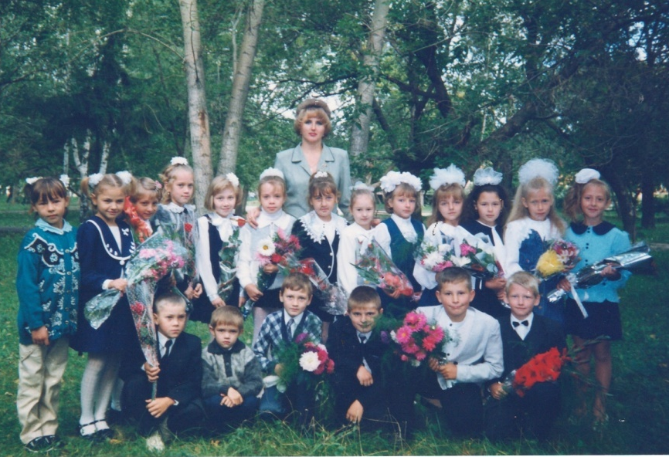
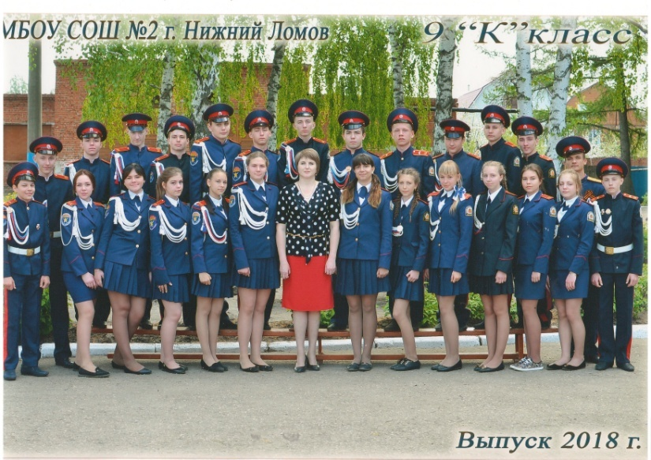
Марина Ивановна
с первыми учениками
в должности зам.директора по воспитательной работе

Slide 8
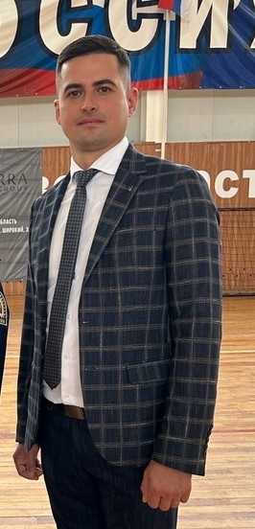
Мой папа
Кусмаров Александр
Сергеевич
Учитель технологии
в МБОУ СОШ № 2 г.Нижний Ломов.
Уже 9 лет
наставник
кадетских
классов.

Slide 9
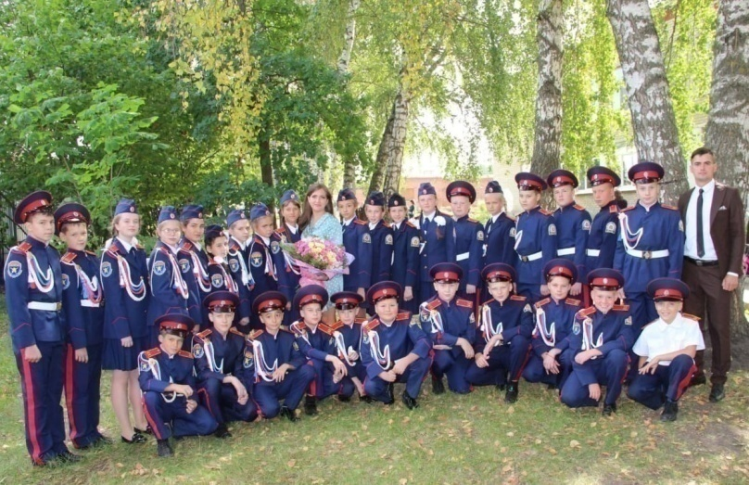
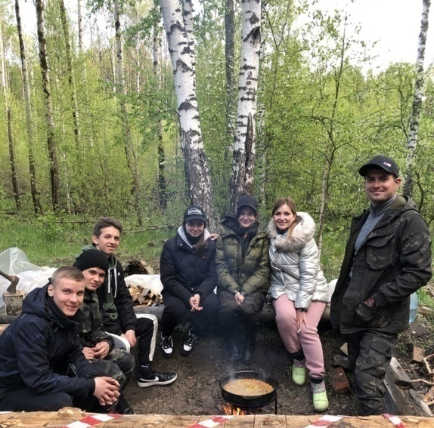
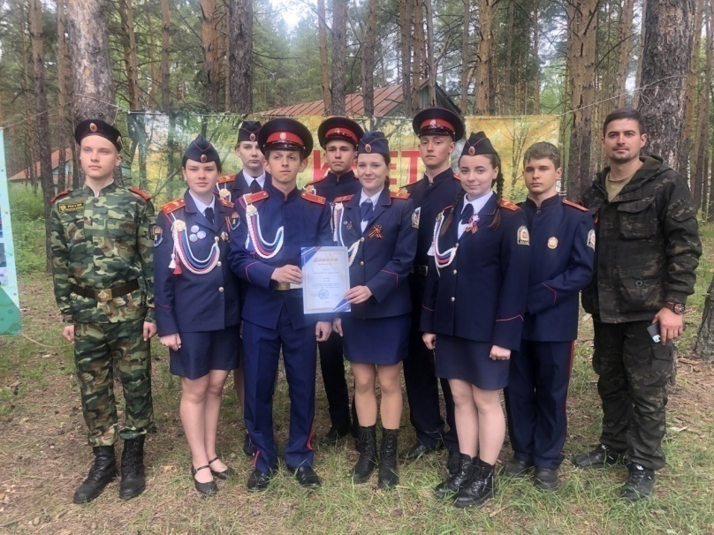
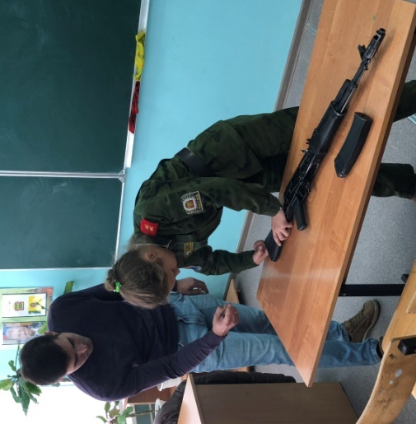
Александр Сергеевич
в полевых условиях
наставник кадетских классов
подготовка кадет

Slide 10
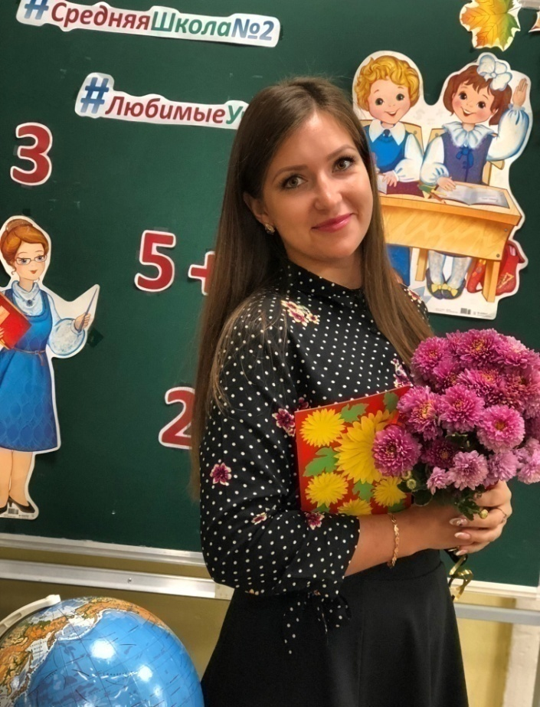
Моя мама
Кусмарова
Мария Павловна
Стать учителем мечтала с детства.
Сейчас учитель технологии,
7 лет учит
девочек быть
умелыми
хозяйками.

Slide 11
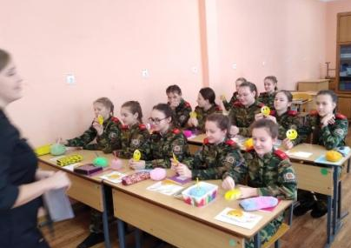
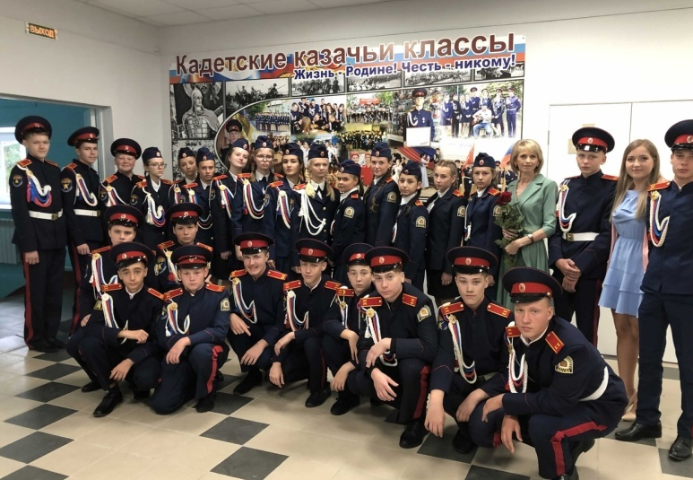
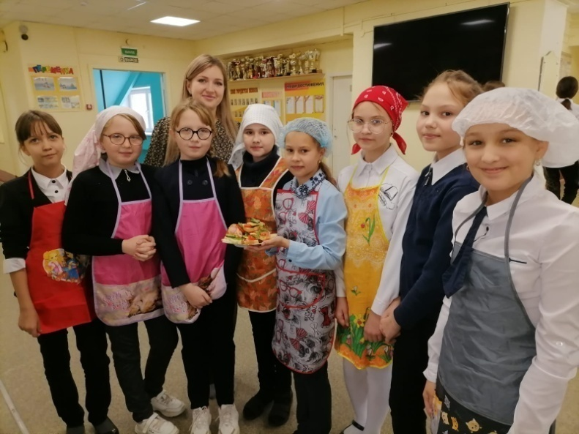
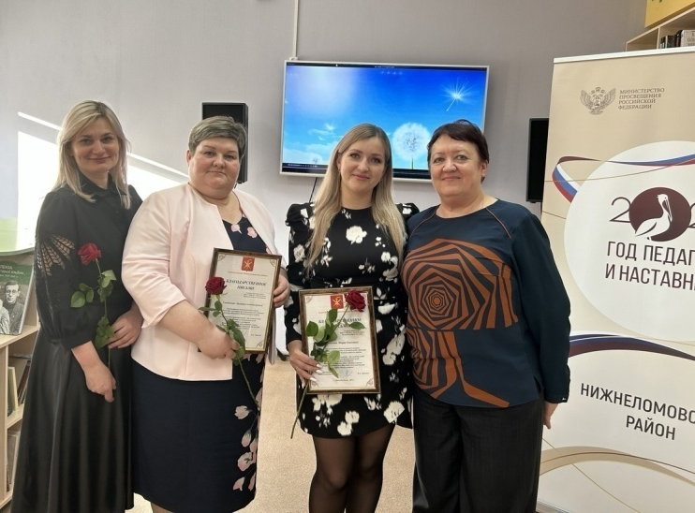
Мария Павловна
классный руководитель кадетского класса
в школе № 2
лауреат конкурса «Педагогический дуэт»

Slide 12
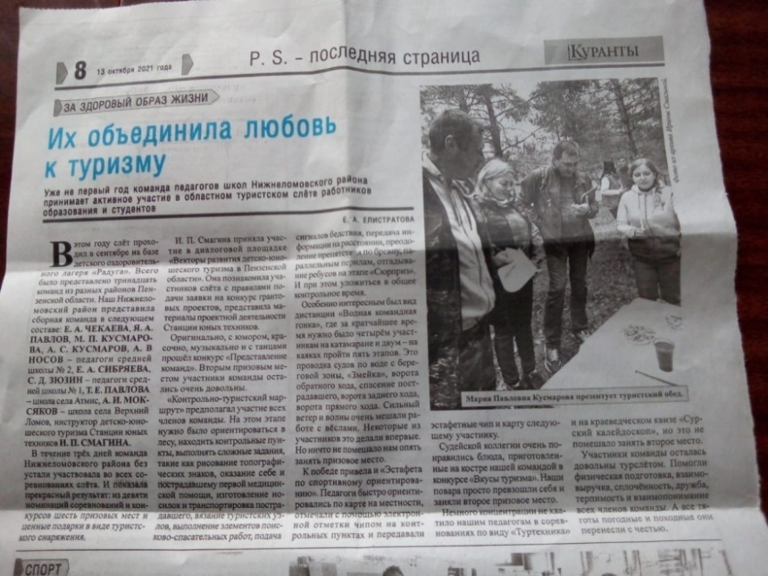
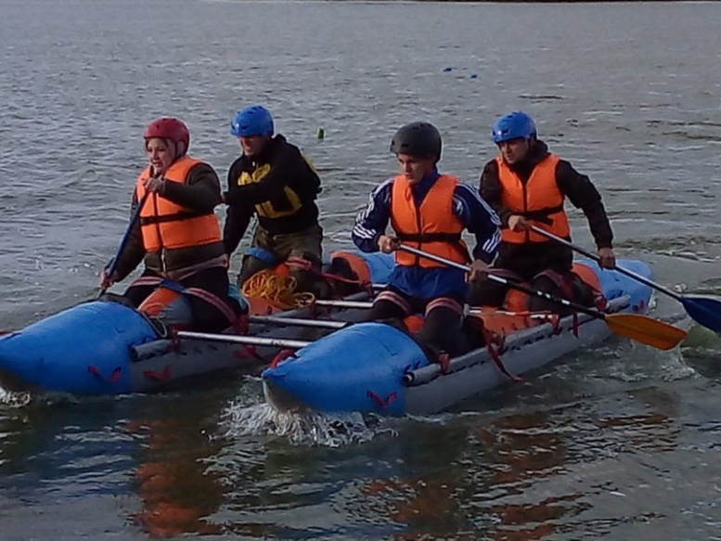
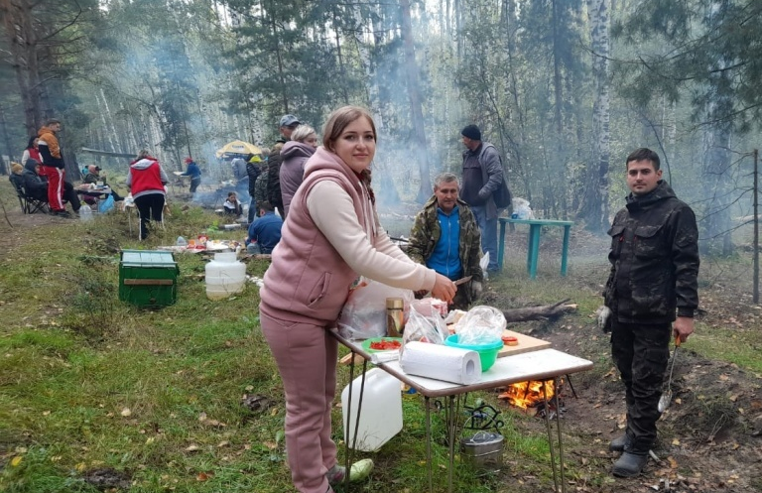
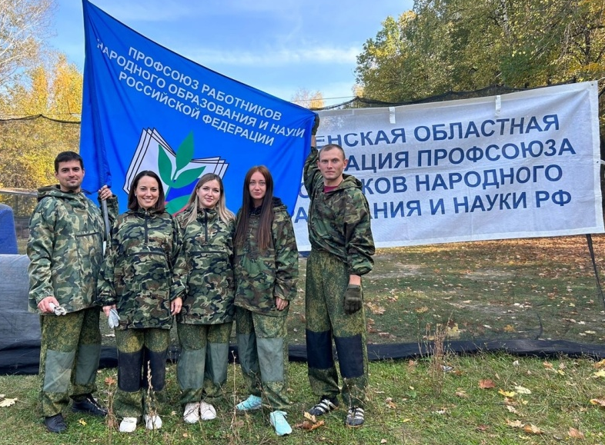
мама и папа работают
в одной школе
спортивных соревнованиях
соревнованиях по пейнтболу среди работников образования Пензенской области
вместе участвуют в туристских слетах

Slide 13
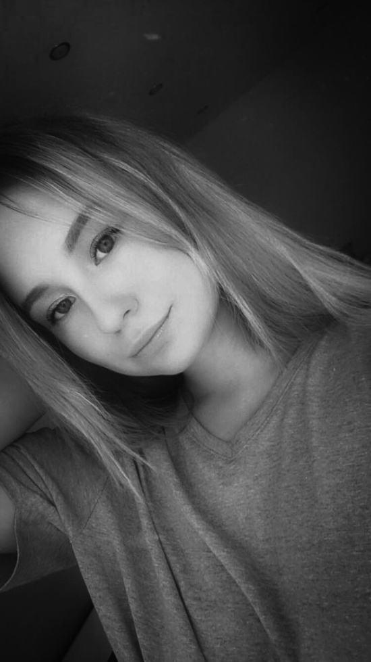
Моя тетя
Макарова
Юлия Викторовна
Педагог-психолог, наставник юнармейцев.
Молодой и
активный
учитель,
стаж 2 года.

Slide 14
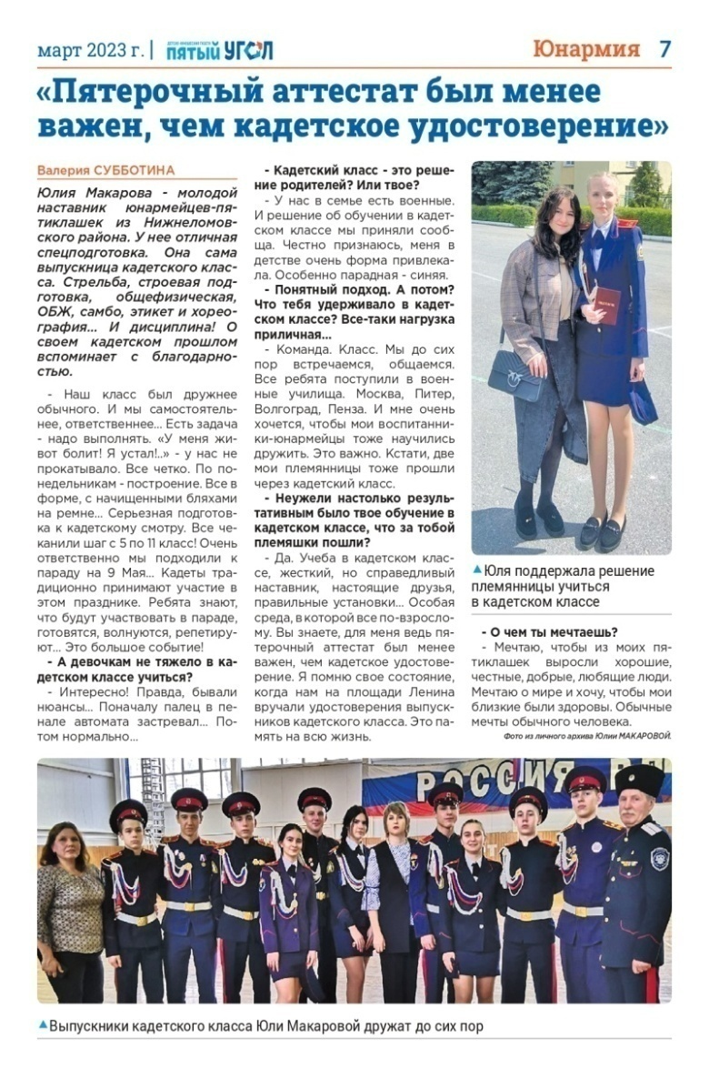
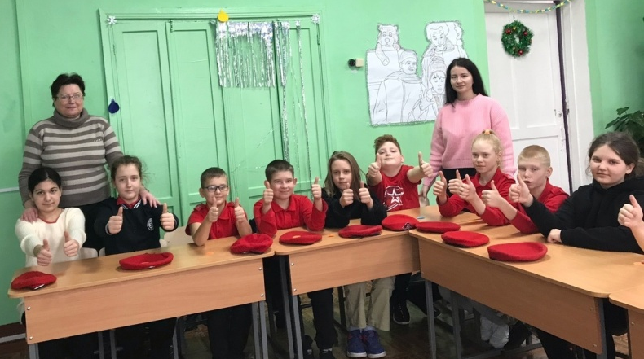
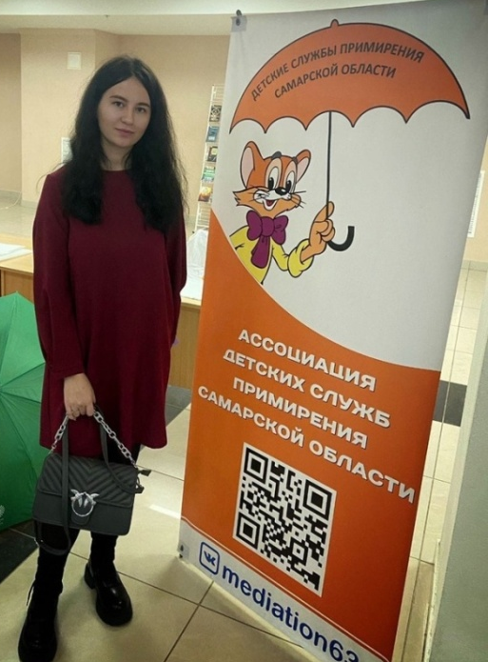
Юлия Викторовна
с воспитанниками
на форуме педагогов-психологов

Slide 15

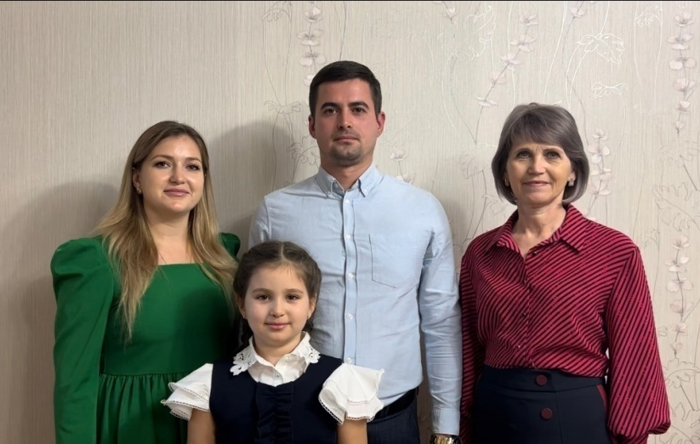
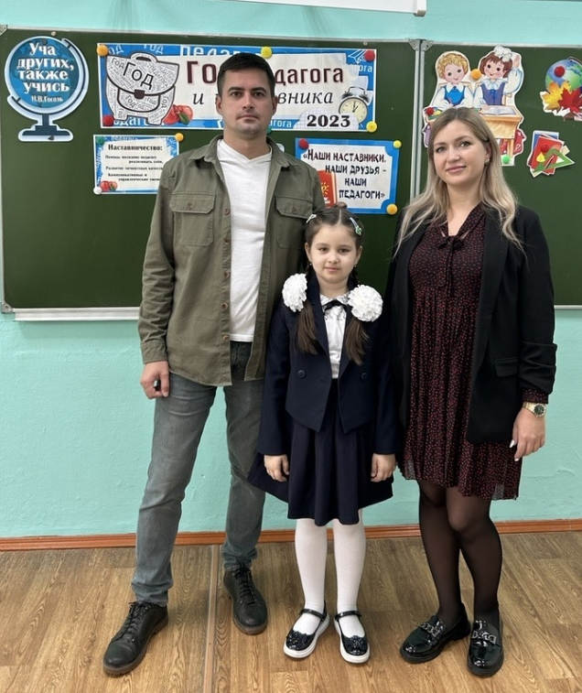
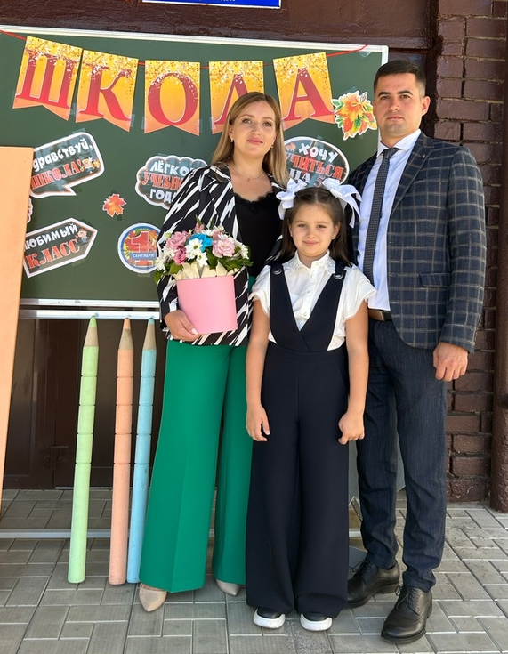
«Семья всегда будет основой общества»
Оноре де Бальзак

